Slide 1
المعرفة : الافكار او المفاهيم التي تُبديها كينونة معينة (فرد او منظمة او مجتمع) والتي تستخدم لاتخاذ سلوك فعال نحو تحقيق اهداف تلك الكينونة.

Slide 2
يقوم مفهوم إدارة المعرفة بتوفير المعلومات وإتاحتها لجميع العاملين في المنظمة، والمستفيدين من خارجها، حيث يرتكز على الاستفادة القصوى من المعلومات المتوافرة في المنظمة، والخبرات الفردية الكامنة في عقول موظفيها. لذا، فإن من أهم مميزات تطبيق هذا المفهوم هو الاستثمار الأمثل لرأس المال المعرفي، وتحويله إلى قوة إنتاجية تسهم في تنمية أداء الفرد، ورفع كفاءة المنظمة. ويرى عالم الإدارة الأميركي " بيتر دروكر " أن العالم صار يتعامل فعلاً مع صناعات معرفية تكون الأفكار منتجاتها والبيانات موادها الأولية والعقل البشري أداتها ، إلى حد باتت المعرفة المكون الرئيسي للنظام الاقتصادي والاجتماعي المعاصر.

Slide 3
أهمية راس المال المعرفي
تتمثل اهمية راس المال المعرفي بامتلاك المنظمة السياحية او الفندقية لنخبة متميزة من العاملين على كافة المستويات وهذه النخبة لها القدرة على التعامل المرن في ظل نظام انتاجي متطور ولها القدرة على اعادة تركيب وتشكيل هذا النظام الانتاجي بطرق متميزة.
نظرا لكون راس المال المعرفي يمثل ميزة تنافسية حرجة للمنظمات السياحية او الفندقية الحديثة ودعامة اساسية لبقائها وازدهارها وتطورها، فان ذلك يدفع ادارة الموارد البشرية الى متابعة الكوادر المعرفية والنادرة لغرض جذبها واستقطابها كمهارات وخبرات متقدمة تستفيد منها المنظمة.
يساهم راس المال المعرفي بتطوير وانعاش عمليات الابتكار والابداع باستمرار في مجاميع عمل تتبع اساليب ابداعية لعصف الافكار وتوليدها ونقلها متجسدة بمنتجات وخدمات متطورة تحاكي رغبات الزبائن وحاجاتهم في سوق شديدة المنافسة.

Slide 4
تنبع اهمية راس المال المعرفي من كونه وسيلة فعالة في مواجهة التحديات الراهنة والتعامل مع المتغيرات الجديدة وادراكها لذلك فقد اهتمت البلدان الراسمالية وعلى راسها اليابان بمضاعفة الاستثمار في الموارد البشرية مما سمح لها تحقيق السبق في العديد من المجالات ، وهذا حذا برئيس الولايات المتحدة اطلاق مقولته الشهيرة "اذا سجلت اليابان اسطورة حضارية انتاجا، وتوزيعا وكفاءة وجودة، فنحن افضل من يقلدها"
تبرز اهمية راس المال المعرفي من خلال الدور الذي يؤديه في منح المنظمة السياحية او الفندقية مقدرات تكيفية عالية تمكنها من مواكبة ما يسمى باقتصاد المعرفة (Knowledge Economy) وذلك لما يتمتع به راس المال المعرفي من صفات عديدة اهمها :
- قدرته على استيعاب المستجدات العلمية والتكنولوجية.
مرونته العالية على التحول
قابليته على حل المشكلات واتخاذ القرارات
امكانياته على التواصل مع الابتكار والابداع

Slide 5
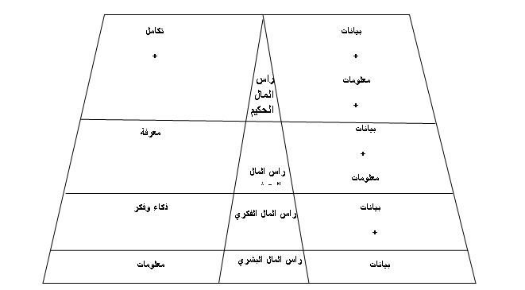

Slide 6
الاتجاهات الاستراتيجية لادارة الموارد البشرية بالمعرفة
تعزز قدرة المؤسسة للاحتفاظ بالأداء المؤسسي المعتمد على الخبرة والمعرفة، وتحسينه.
·تتيح للمنظمةتحديد المعرفة المطلوبة، وتوثيق المتوافر منها وتطويرها والمشاركة بها وتطبيقها وتقييمها.
·تدعم الجهود للاستفادة من جميع الموجودات الملموسة وغير الملموسة، بتوفير إطار عمل لتعزيز المعرفة التنظيمية.
·تسهم في تعظيم قيمة المعرفة ذاتها عبر التركيز على المحتوى.
·تعد المعرفة البشرية المصدر الأساسي للقيمة.
·المعرفة أصبحت الأساس لخلق الميزة التنافسية وإدامتها.

